Slide 1

Haladó eszközök a Web of Scienceben
Tóth Szász Enikő, tréner
eniko.szasz@thomsonreuters.com
http://webofknowledge.com
http://wokinfo.com/hungary

Slide 2
Tartalom
Web of Knowledge platform
Hivatkozás adatbázisok
Fő keresőoldal
Haladó keresés
Intézményekre való keresés az Organization-Enhanced mező segítségével
Cited Reference Search

Slide 3



Kutatás ciklusa
Ki?
Mikor?
Milyen eredménnyel?
Ötlet, felfedezés
Értékelés
Publikálás
Népszerűsítés

Slide 4
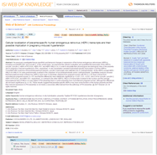
Bevezetés – Tradicionális keresés
2008
1960
2003
2004
2000
2000
2009
2008
1974
1921
2002
1998
1999
1993
2000
Notes:
4

Slide 5
Bevezetés – Web of Science
2004
2008
Times Cited
2003
2009
2000
Cited References
2000
Related Records
1974
1998
2008
1993
1999
2002
2000
Notes:
5

Slide 6
Web of Knowledge és Web of Science
Derwent
Innovations Index
1963-máig
Data Citation Index
1900-máig
Zoological
Record
1864-máig
ResearcherID
Current
Contents
1998-máig
BIOSIS
Citation Index
1926-máig
Web of Science
SCIE - 1898-máig
SSCI - 1956-máig
AHCI - 1975-máig
CPCI - 1990-máig
BkCI - 2005-máig
Journal Citation
Reports
1997-máig
Chinese Science
Citation Database
1989-máig
MEDLINE
1950-máig
EndNote Web
FSTA
1969-máig
CABI
1910-máig
INSPEC
1898-máig

Slide 7
Bevezetés – Web of Science
Minőség
Sokszínűség
Web of Science
Mélység
Egyedülálló forrás!

Slide 8
Publikációk kiválasztása
Publikációs standardok
Idézettség elemzése
Tartalom
Változatosság
Rendszeres kiadás a bejelentett időben
Nemzetközi szerkesztői szokások betartása
Angol bibliográfia (legalább latin betűk)
Lektorált
Gazdagítja a folyóirat a WOS-t új tartalommal?
Mennyire van már lefedve a téma?
Folyóirat össze-hasonlítása a már indexelt egy-azon kategóriába tartozó folyóiratokkal.
Reprezentálják a szerzők szer-kesztők a nem-zetközi kutató-közösséget?
Ki a célközönség, nemzetközi vagy helyi?
Új folyóiratok:
Szerzők, szerkesztők idézettsége, megelőző munkája.
Megalapozott folyóiratok:
Impact Factor
Idézettség elemzése
.
Folyóiratok: http://thomsonreuters.com/products_services/science/free/essays/journal_selection_process/
Konferencia anyagok: http://wokinfo.com/products_tools/multidisciplinary/webofscience/cpci/cpciessay/
Könyvek: http://wokinfo.com/media/pdf/BKCI-SelectionEssay_web.pdf

Slide 9
KERESÉS
……………………………………………………………………………...

Slide 10
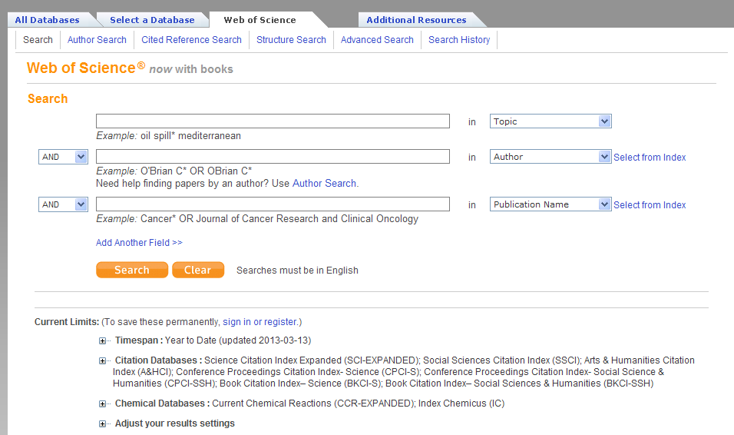
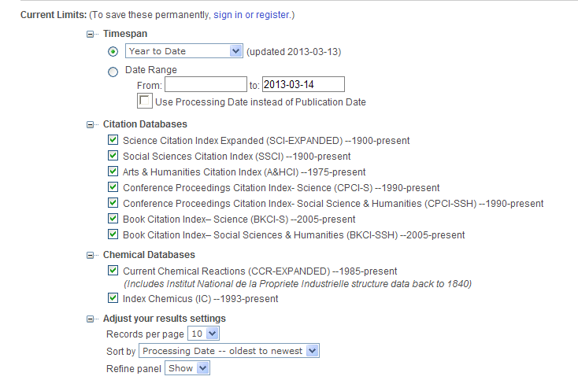
Kereső nézet és limitek

Slide 11
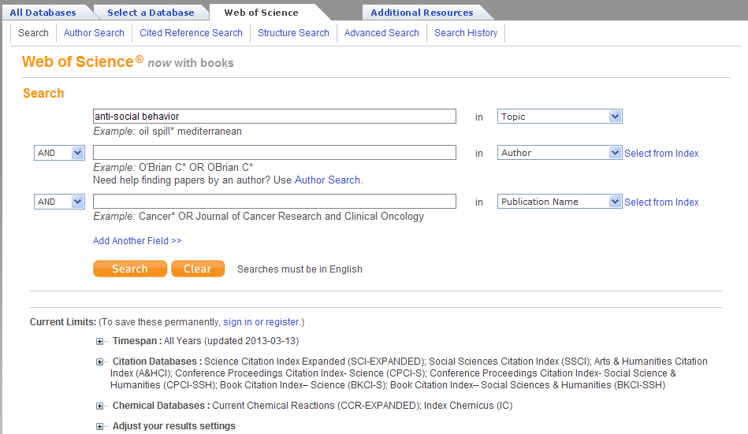
Lemmatization funkció A British/US English írásváltozatokra, többes számra, igeidőkre, fokozásra
Példák:
frog/frogs
mouse/mice
color/colour
loud/louder/loudest
run/running/ran

Slide 12
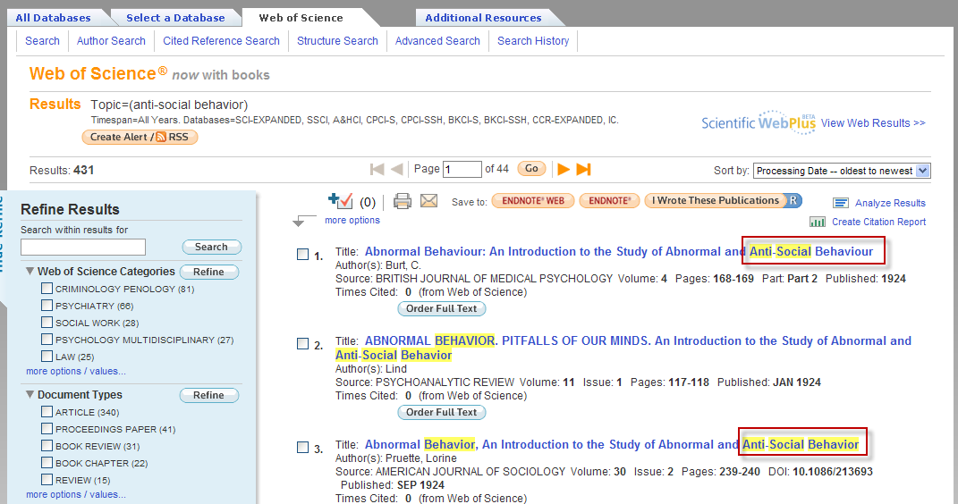
Lemmatization – találati lista

Slide 13
Haladó KERESÉS
……………………………………………………………………………...

Slide 14
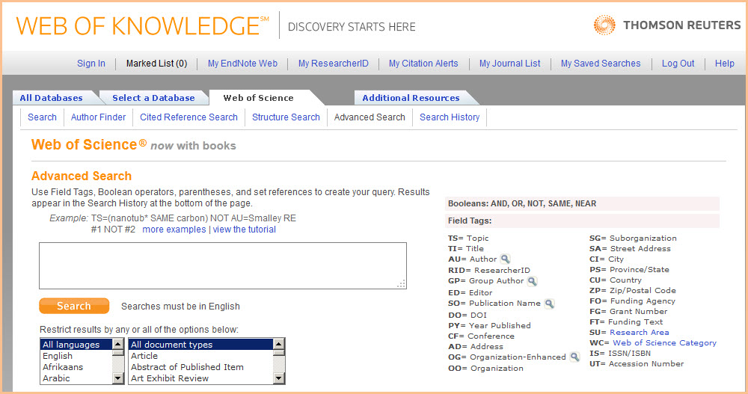
Haladó keresés – Advanced Search

Slide 15
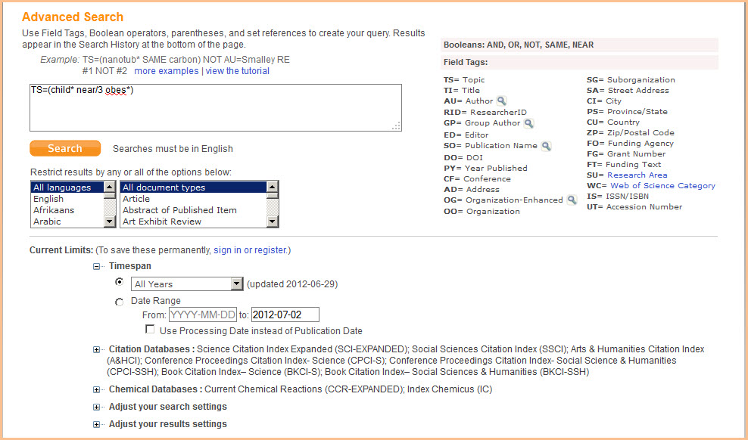
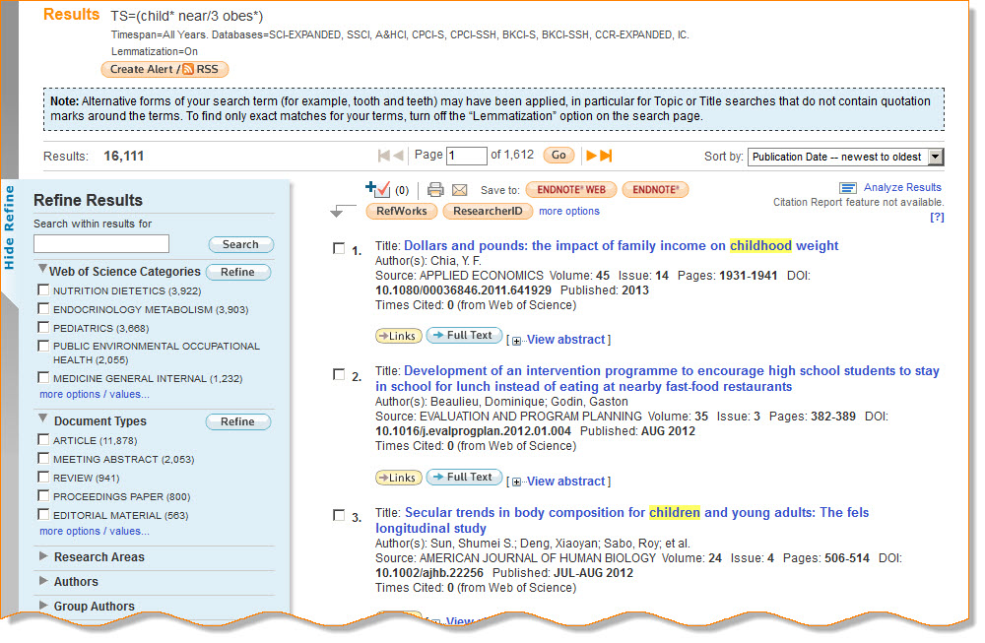
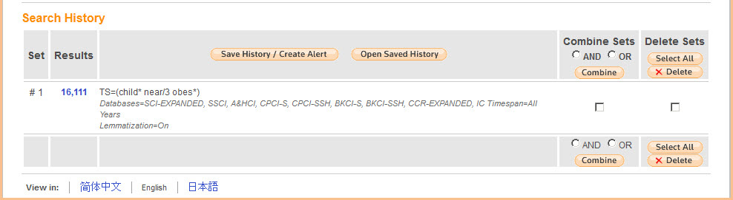
Keresés a Field Tag segístégével

Slide 16
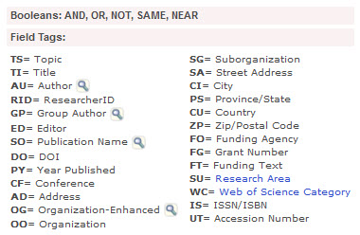
Csak a haladó keresésben kereshető mezők

Slide 17
Research Area vs. Web of Science Category
Web of Knowledge Research Areas | Web of Science Subject Categories
150 tág tudományág Pl: Chemistry | 250 szűkebb tudományág Pl: Chemistry, Applied Chemistry, Organic Chemistry, Physical
Egyesíti a különféle besorolási rendszereket a Web of Knowledge adatbázisokban (pl. Inspec, Biological Abstracts, stb.); minden bejegyzésnél megtalálható . | Csak a Web of Science adatbázisban
A forrás és az egyes publikációk tartalmát reflektálja. | Publikáció szintű megjelölés, könyvekhez és folyóiratokhoz rendelve; megegyezik a Journal Citation Report kategóriákkal.
SU = Advanced Search mező rövidítése | WC = Advanced Search mező rövidítése
Általános Specifikus

Slide 18
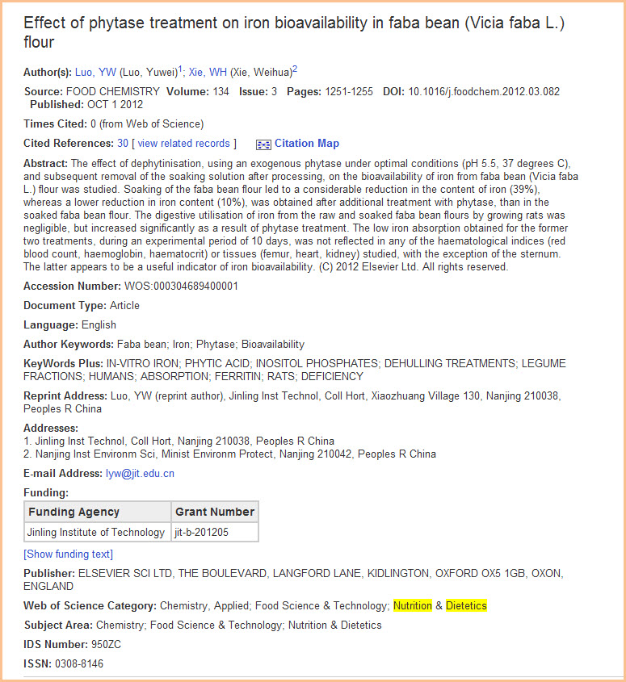
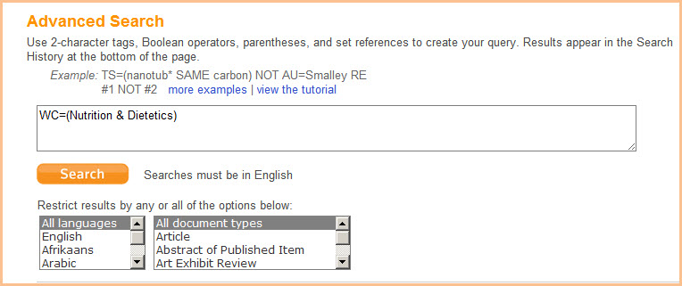
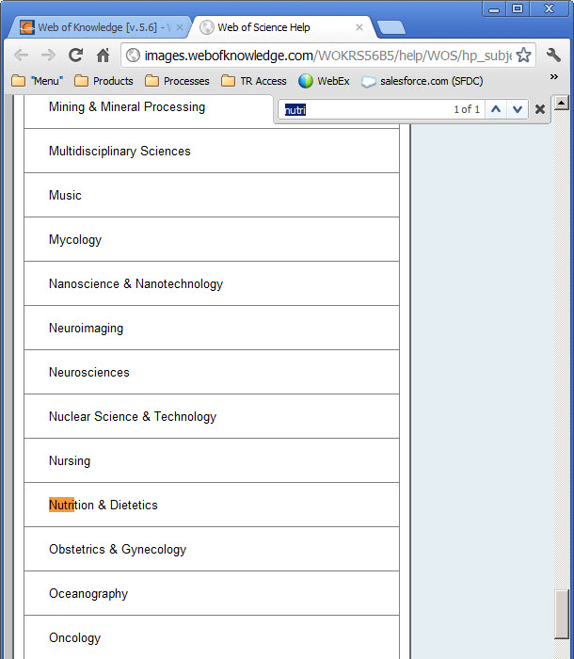
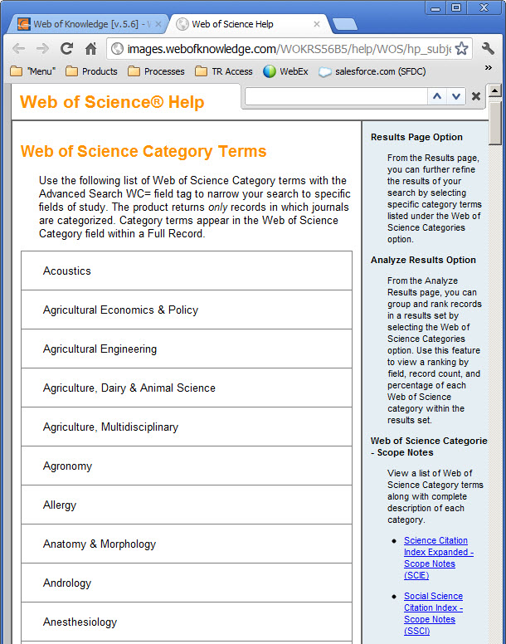
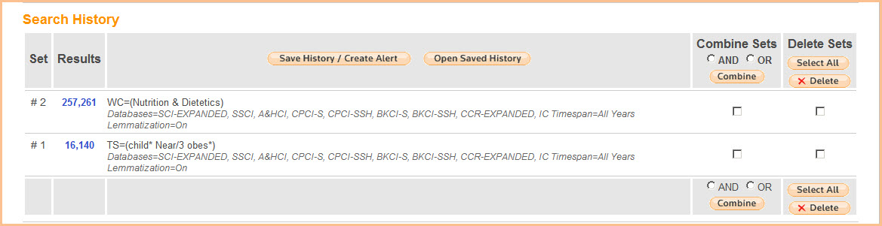
Web of Science Subject Category keresés

Slide 19
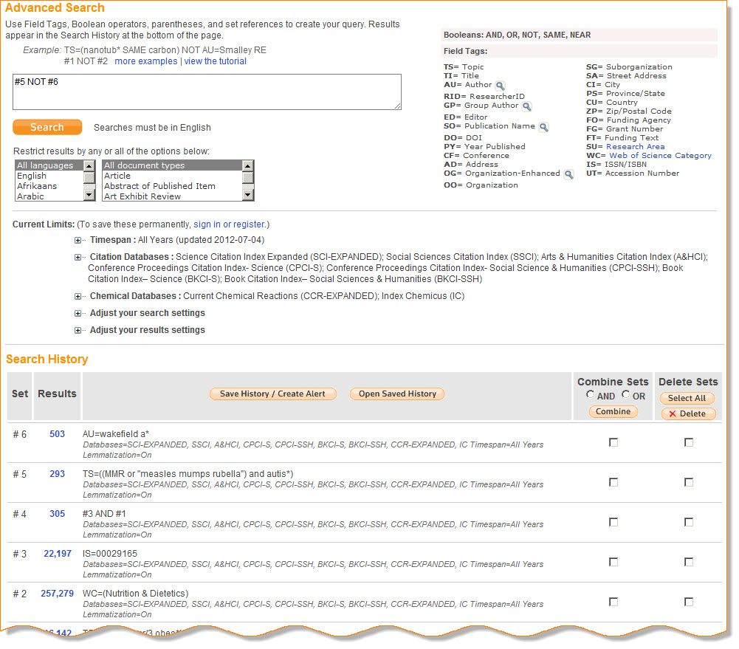
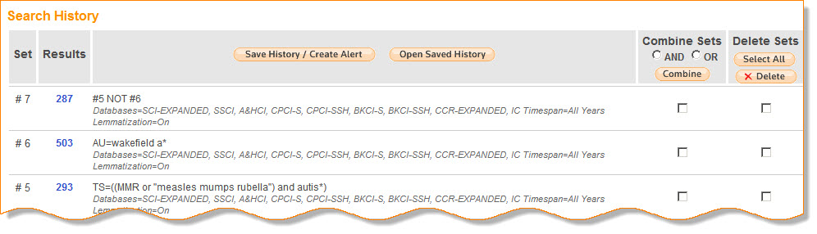
Keresések kombinálása, NOT példa

Slide 20
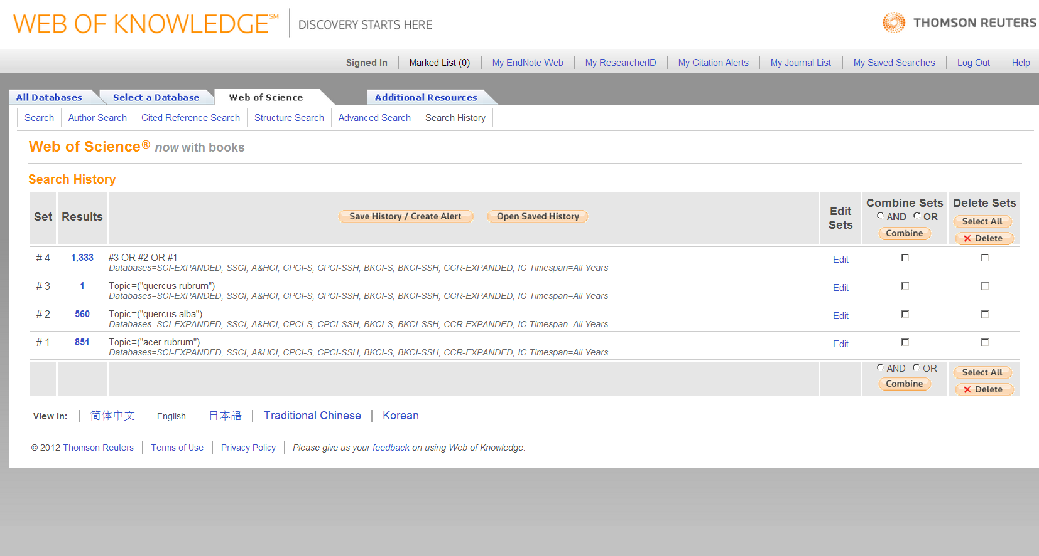

Keresések szerkesztése
A kereséseket az Advanced Search vagy a Search History oldalakon szerkeszthetjük

Slide 21
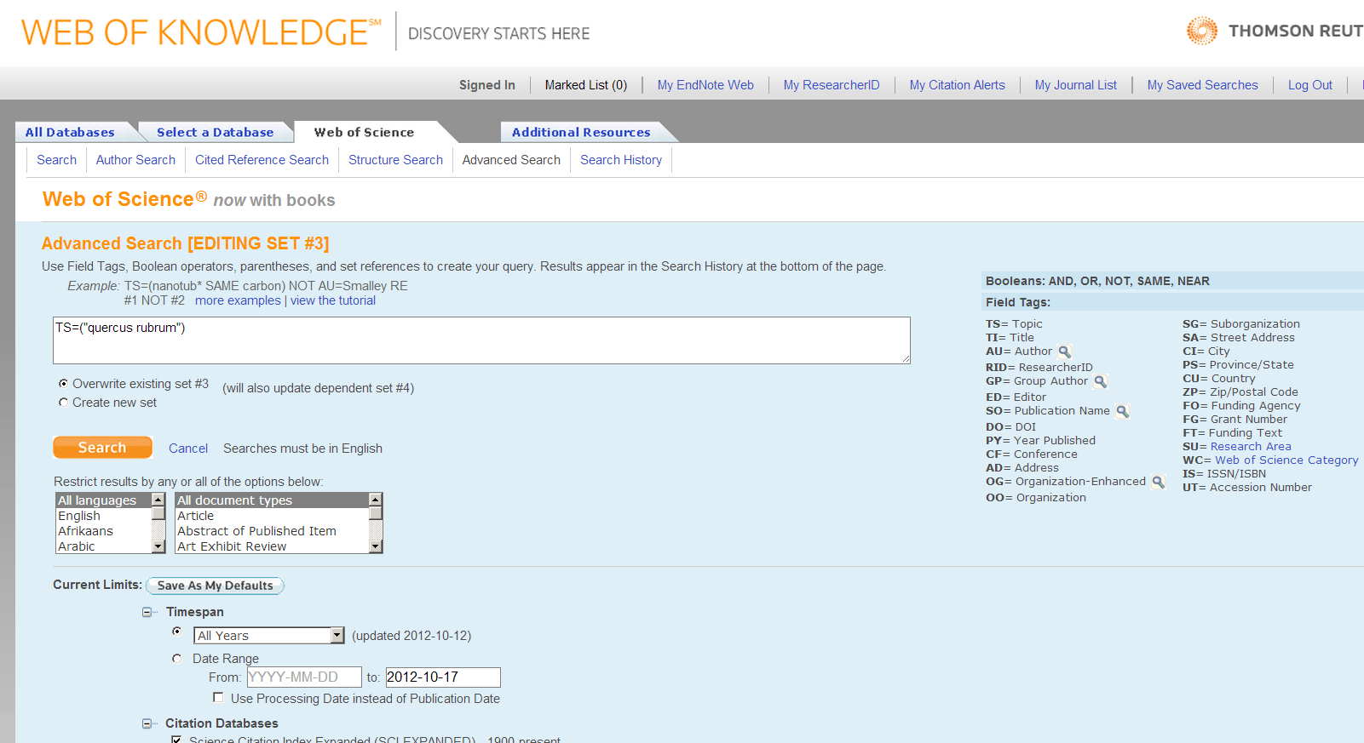
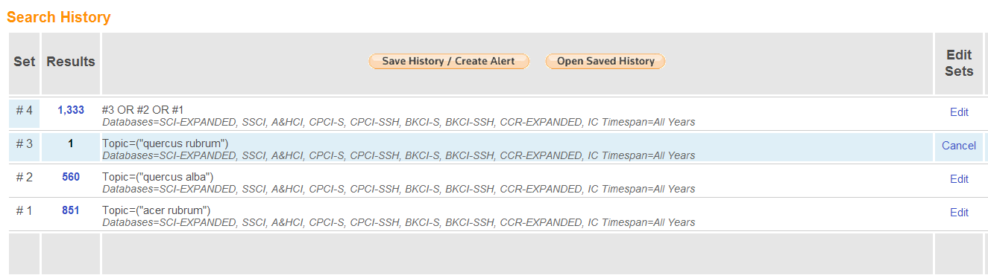
Keresések szerkesztése
A választott keresés megjelenik a szerkesztés ablakában.
Válasszon az opciók közül, vagy felülírhatjuk a keresést vagy új keresést hozhatunk létre.
Azon keresések, amelyekre kihatással van a szerkesztés, ki lesznek emelve kék színnel.

Slide 22
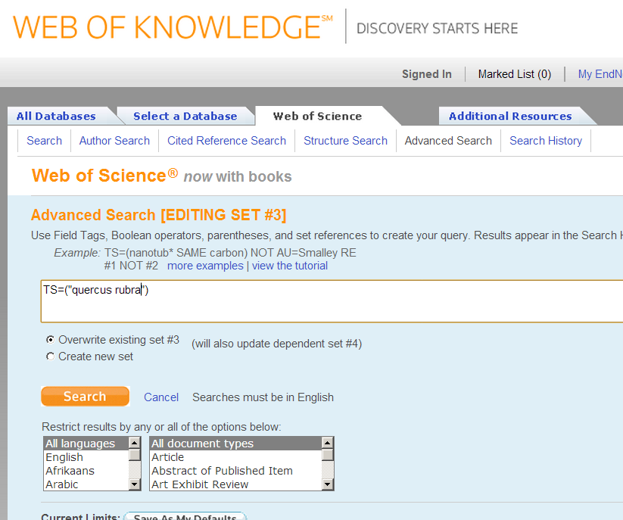
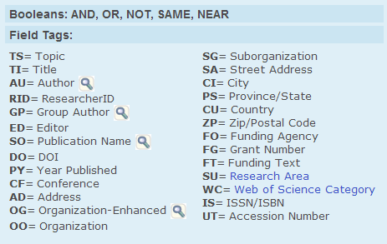
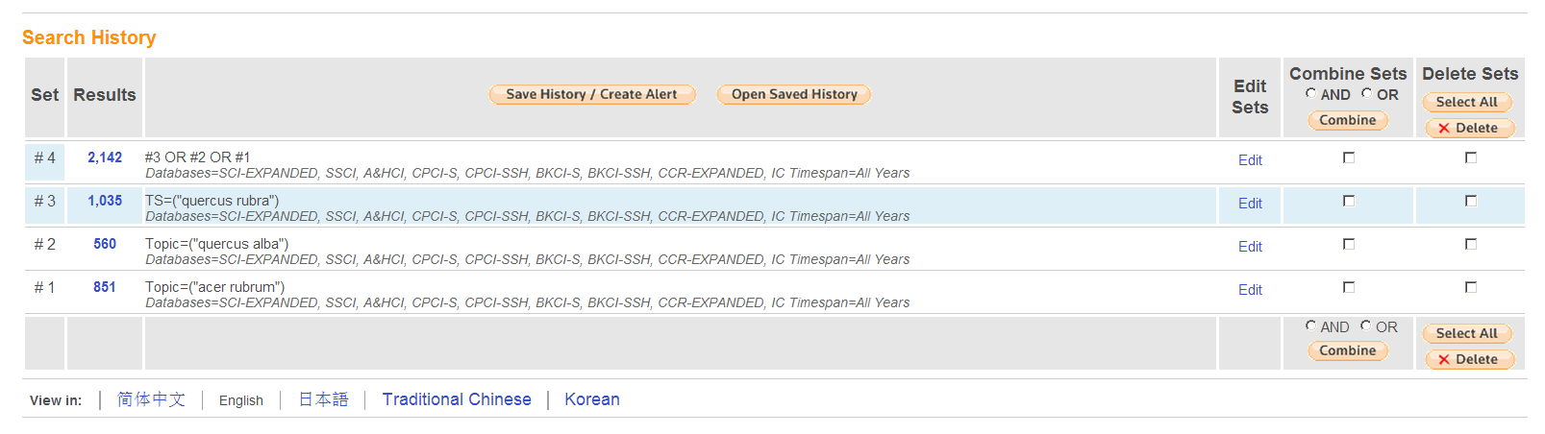
Editing Sets, cont.

Slide 23
Intézményekre való keresés
……………………………………………………………………………...

Slide 24
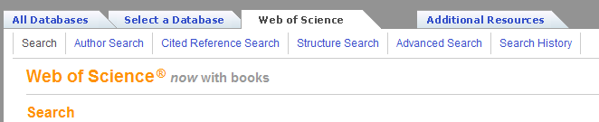
The Problem: Searching by Address
Semmelweis Egyetem
SEMMELWEIS EGYET
SEMMELWEIS EGYET BORGYOGYASZATI
SEMMELWEIS EGYETEM
SEMMELWEIS EGYETEM ORVOSI VEGYTANI
SEMMELWEIS MED SCH
SEMMELWEIS MED UNIV
SEMMELWEIS MED UNIV SCH
SEMMELWEIS ORVOSTUD EGYET
SEMMELWEIS ORVOSTUDOMANYI EGYETEM
SEMMELWEIS OVOSTUDOMANYI EGYETEM
SEMMELWEIS UNIV
SEMMELWEIS UNIV BUDAPES
SEMMELWEIS UNIV BUDAPEST
SEMMELWEIS UNIV COLL
SEMMELWEIS UNIV ED
SEMMELWEIS UNIV HOSP
SEMMELWEIS UNIV HUNGARY
SEMMELWEIS UNIV MED
SEMMELWEIS UNIV MED SCH
SEMMELWEIS UNIV MED SCI
SEMMELWEIS UNIV SCH MED
SEMMELWEISS ORVOSTUDOMANYI EGYET
SEMMELWEISS UNIV BUDAPEST
UNIV SEMMELWEIS
Inklus Standort Semmelweis Frauenklin, Krankenanstalt Rudolfstiftung
Semmelweis Hlth Care Ctr
Univ Szeged, Fac Med, Inst Clin Microbiol, Semmelweis 6

Slide 25
A megoldás: Intézménynevek egységesítése
Organization-Enhanced mező
Keresés az előnyben részesített/egységesített intézménynévre vagy a szűkebb névre, a változatra
Kiinduló lista (2013. január) kb. 2700 egységesített intézménynevet tartalmaz
Ezen intézmények kutatásai ~30 millió bejegyzést tesznek ki a Web of Scienceben
További intézményneveket egységesítünk
Vegye fel a kapcsolatot a Thomson Reuters technikusaival az intézménynevének egységesítésével kapcsolatban
http://ip-science.thomsonreuters.com/support/

Slide 26
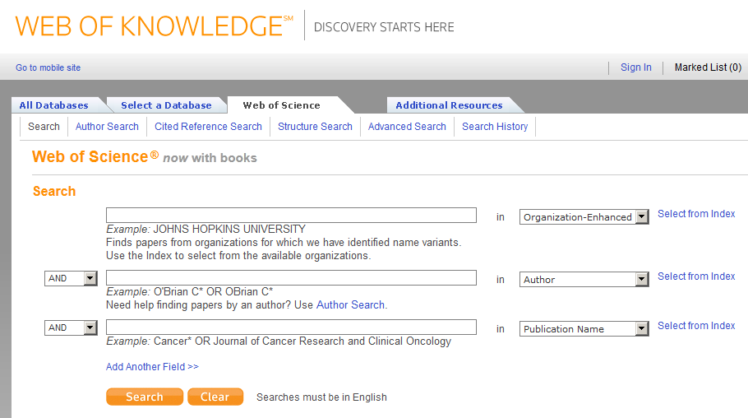
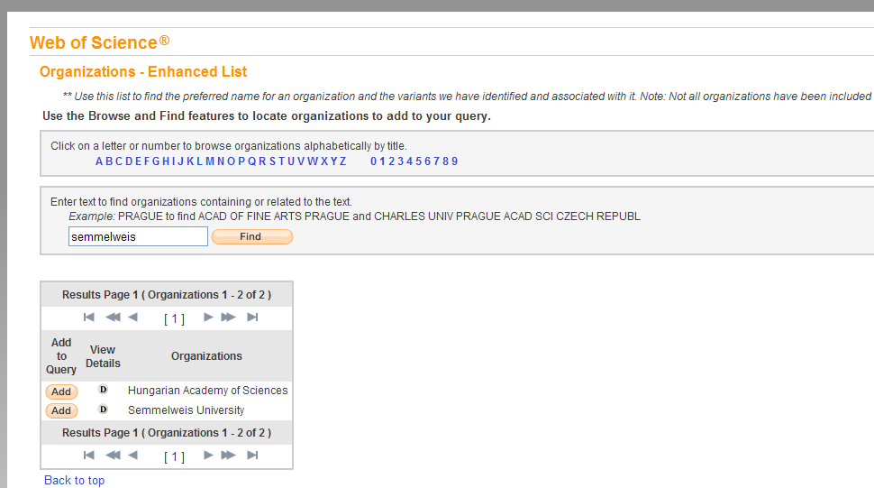
Solution: Organization-Enhanced Field & Search Aid
Kattintson az Add gombra a Semmelweis Egyetem kiválasztásához és keresésbe való behelyezéséhez, vagy kattintson a D (details) gombra az egységesített nevek böngészéséhez.

Slide 27
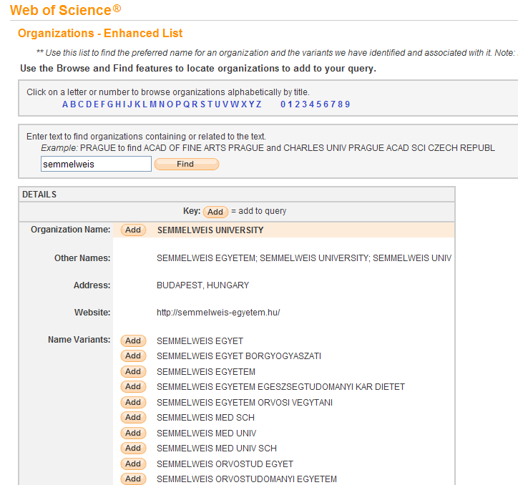
Semmelweis University = előnyben részesített név és az összes alábbi változatot magába foglalja
Vagy válasszon ki egy vagy több változatot a keresés szűkítéséhez az adott változatra

Slide 28
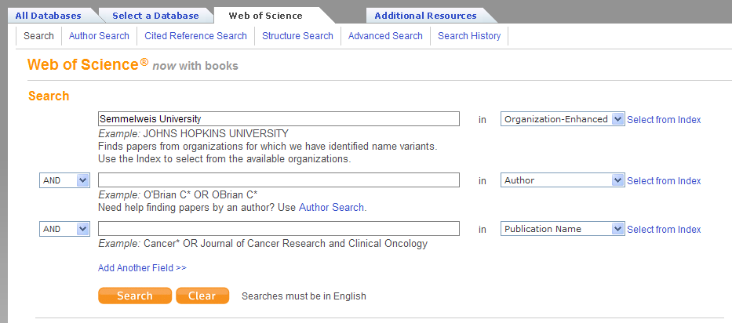
Search
A helyesbítésekkel kapcsolatos javaslataikkal illetve az intézmény nevének egységesítésével kapcsolatban, kérjük vegye fel a kapcsolatot a Thomson Reuters technikusaival az alábbi címen:
http://ip-science.thomsonreuters.com/support

Slide 29
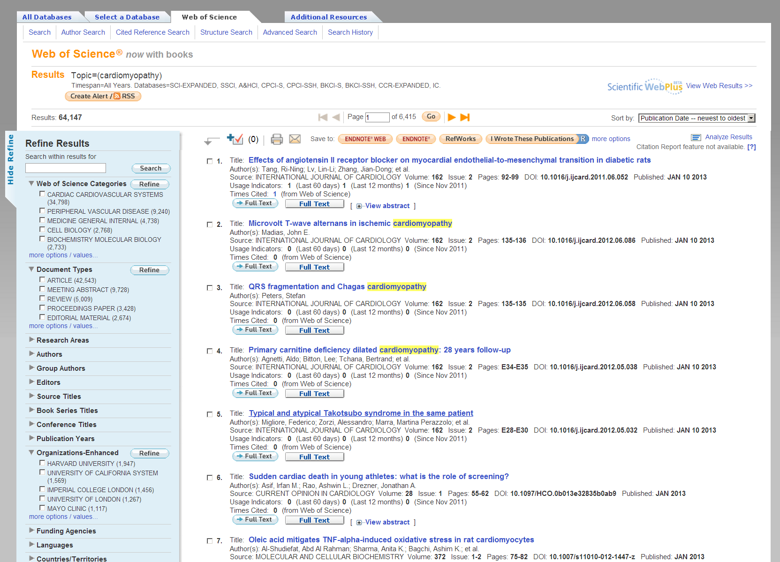
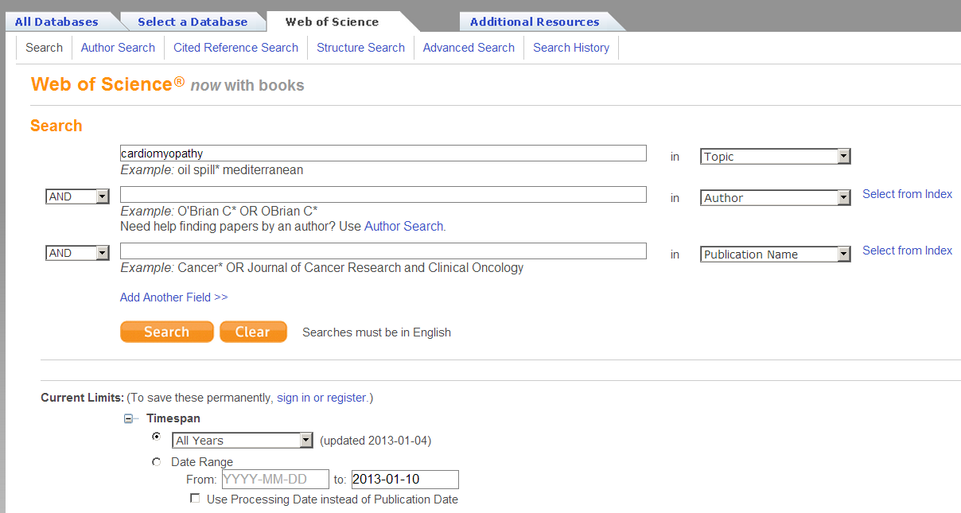
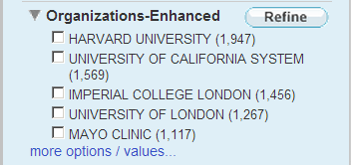
Refine/Analyze by Organization Enhanced

Slide 30
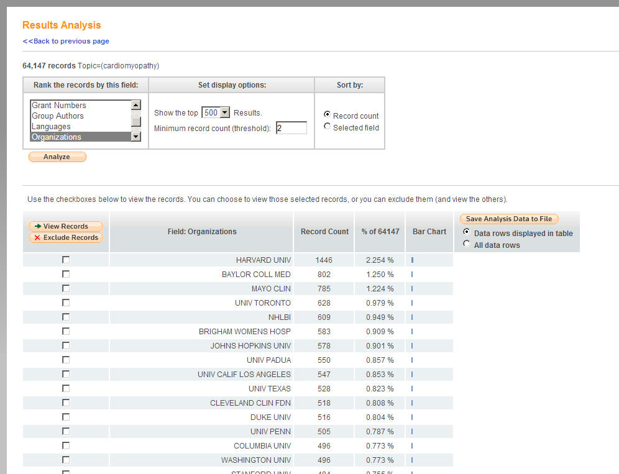
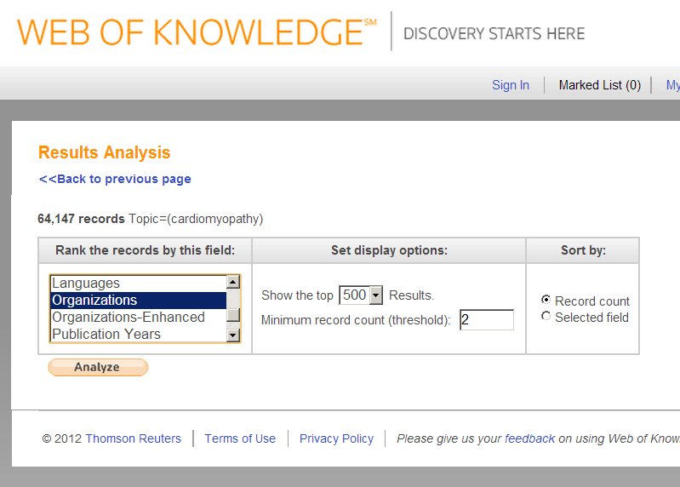
Analyze by Organization
Nem egységesített intézménynevek:
Harvard Univ
>Brigham Womens Hosp
Organizations = nem egységesített intézménynevek

Slide 31
Keresési tippek
Használja az Organization Enhanced súgót a teljes publikációs lista megtalálásához
Organization-Enhanced mezőbe manuálisan beírt keresések a nem egységesített intézménynevekre fognak rákeresni, hacsaknem az előnyben részesített nevet pontosan be nem írjuk úgy, ahogy az a súgóban megjelenik.
Használja a mező súgóját, hogy biztos lehessen abban, a keresése megfelelően van strukturálva az optimális lista elérése érdekében.
Address vs. Organization-Enhanced
Az Address mező a Web of Scienceben a nem egységesített neveket keresi a cikkek teljes címeiben, a városban, országban is stb.
Az Analyze Results kiválasztásakor használja az Organization mezőt a nem egységesített nevekre

Slide 32
Cited reference Search
……………………………………………………………………………...

Slide 33
Mit jelent az idézettségre való keresés?
Klasszikus keresés
Cited Reference keresés
2007
2011
Keresés szerzőre, kiadványra stb.
1965
1998
2009
2010
1930
2008
Folyóirat cikk Konferenciakiadvány Könyv, fejezet
Idéző folyóirat cikk Idéző konferenciakiadvány Idéző könyv, fejezet

Slide 34
Cited Reference Searching - Előnyei
Feltérképezi a rejtett összefüggéseket a tudományos cikkek között
Megtalálunk új, ismeretlen információkat a régi, ismert információk alapján
Nem pontos idézeteket is megtaláljuk
A nemfolyóirat-művek idézettségére is rákereshetünk
Műalkotások: regények, képek, zeneművek
Szabadalmak

Slide 35
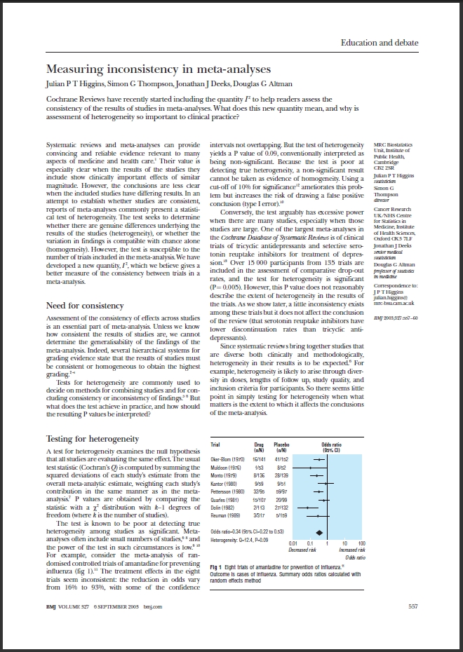
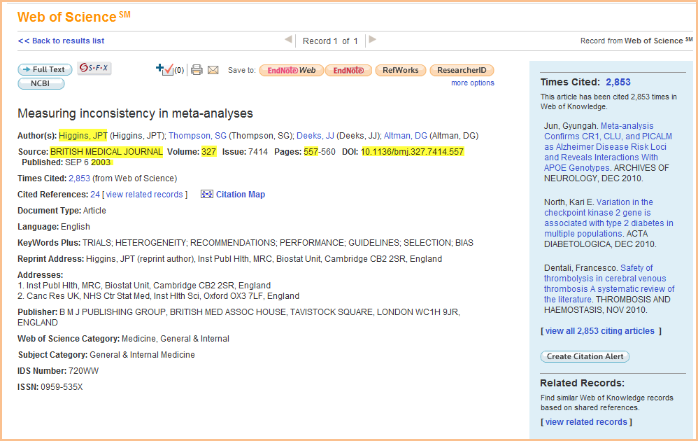
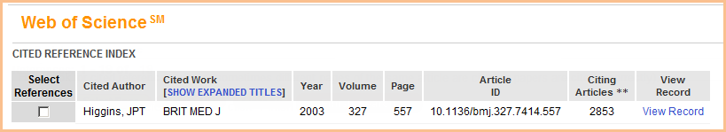
Cited Reference Indexelés
Forrásbejegyzés
Idézett hivatkozás bejegyzés
Notes:
When we capture information about a document in the Web of Science, we enter information into two indexes. In the source record index, each entry contains the full bibliographic information you see when you search for articles. The other index, called the Cited Reference Index, is for citations, and entries contain far less information. The Cited Reference Index is what we use to link papers together in the Web of Science.

Slide 36
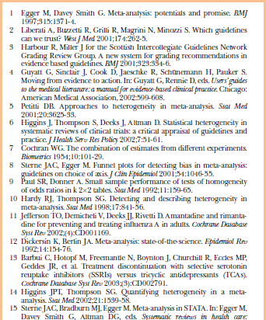
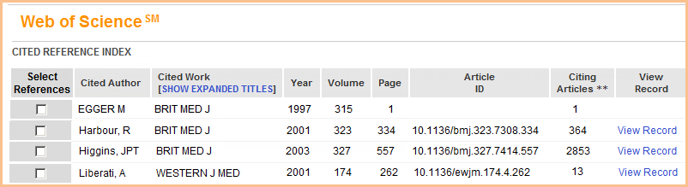
Cited Reference Indexelés
Az előző oldalon található cikk hivatkozásait látjuk. Minden referencia ugyanúgy bejegyzés a Cited Reference Indexben, így kialakul a kölcsönösen összekötött hivatkozások adatbázisa
Azon tételek, amelyek nem tartalmaznak linkeket, vagy nem pontosak, esetleg nem teljesek, vagy olyan dokumentumra vontakoznak, amelyek nem forrásbejegyzések a Web of Science-n.
A helyes hivatkozástételek egyéb Web of Science forrásdokumentumra, össze vannak kötve ezzel a bejegyzéssel.

Slide 37
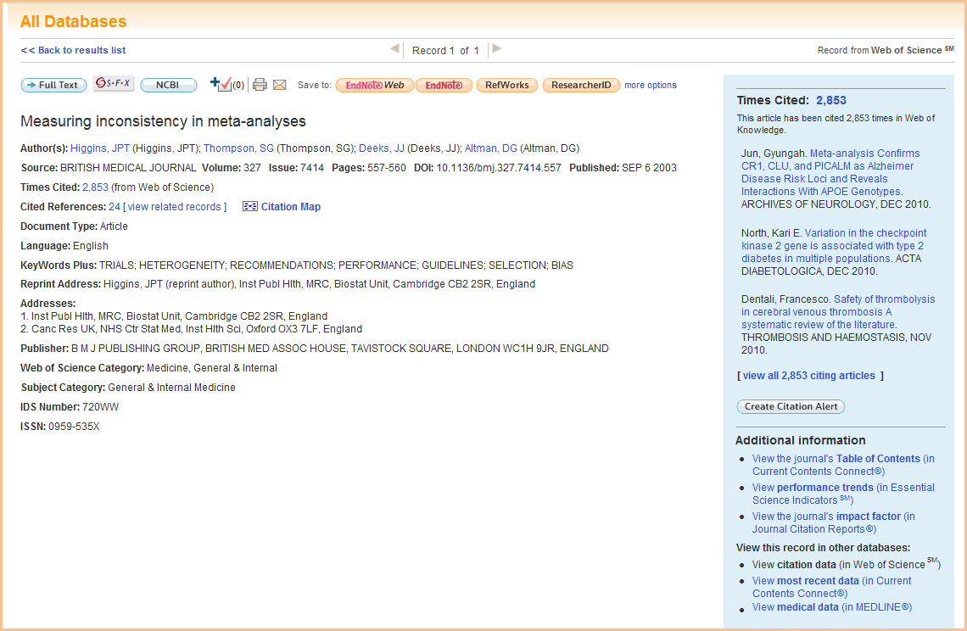
Cited Reference Index + Web of Knowledge Data
Higgins, J. P. T., Thompson, S. G., Deeks, J. J., & Altman, D. G. (2003).
Measuring inconsistency in meta-analyses. British Medical Journal,
327(7414), 557-560. doi: 10.1136/bmj.327.7414.557
A Web of Knowledge-n az alábbi formában van:
…és össze van kötve a forráscikk összes verziójával a Web of Knowledge-n:

Slide 38
IDÉZETT HIVATKOZÁSOK KERESÉSE
……………………………………………………………………………...

Slide 39
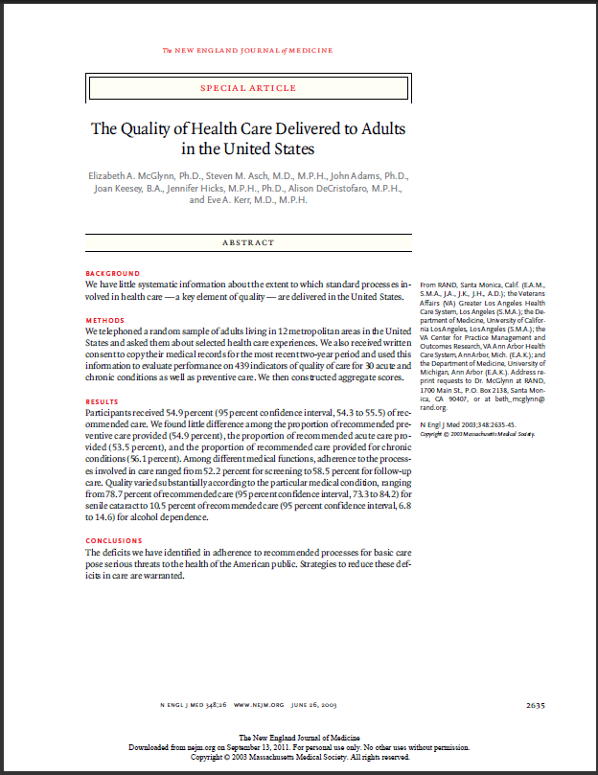
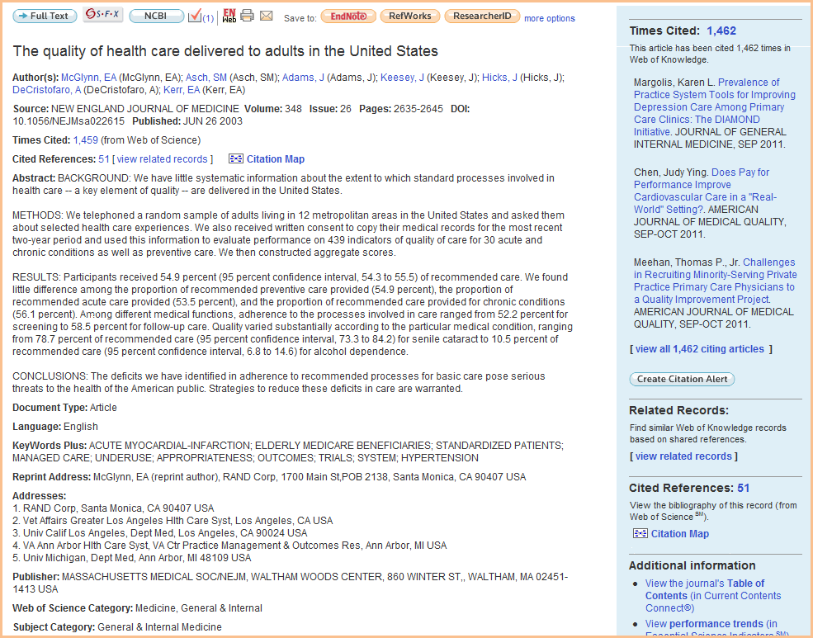
Idézett folyóirat cikkek keresése
Times Cited szám a Web of Science forrásbejegyzésében nem tartalmazza az idézet változatokat – bejegyzések, amelyeket a cikkek hibásan idéznek. Az összes idézett hivatkozás megjelenítésére a változatokkal együtt, használjuk a Cited Reference Search-et.

Slide 40
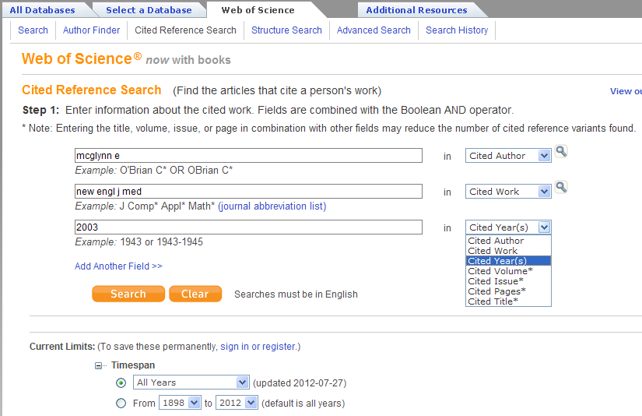
Idézett folyóirat cikkek keresése

Slide 41
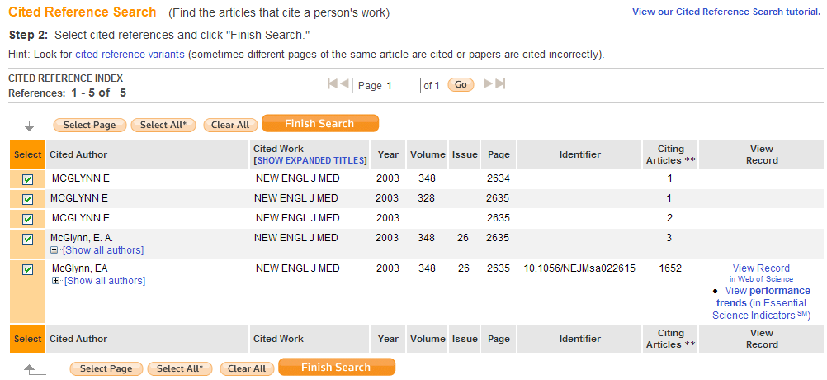
Idézett hivatkozások keresése – áttekintő táblázat
A Show Expanded Titles-ra kattintással megjelennek a cikkek címei, amennyiben megtalálhatóak a Web of Sciencben mint bejegyzés
Ezen táblázat megjeleníti az összes bejegyzést a Cited Reference Indexben, amelyek megfelelnek a keresésnek
Változatok
Mielőtt továbblépne, jelölje be a megfelelő tételeket, majd kattintson a Finish Search-re.
Helyes hivatkozás A kék View Record link jelzi, hogy a tételnek van forrásbejegyzése a Web of Sciencben.
Az összes szerző megjeleníthető, a változatoknál is

Slide 42
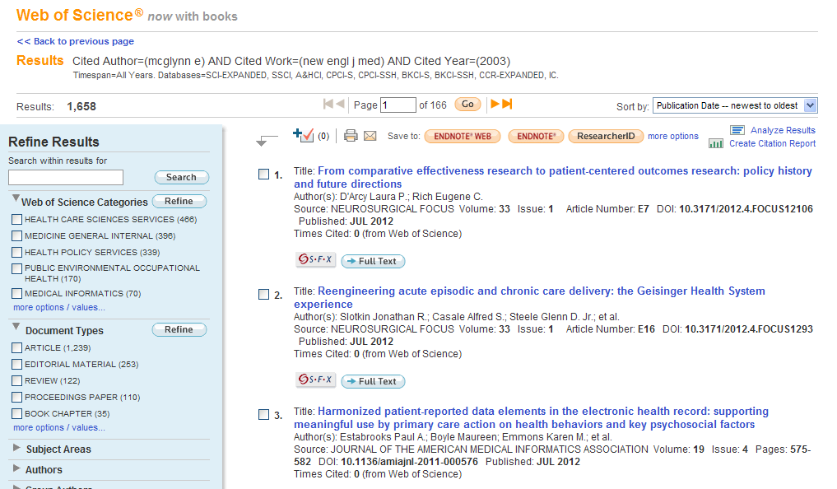
Idéző cikkek - találatok
Ez a találati lista tartalmazza az összes dokumentumot, amelyk idézték McGlynnov cikkét akár helyesen akár hibásan.
Az összes dokumentum tematikailag rokon, annak ellenére, hogy valószínűleg nem használnak azonos terminológiát.

Slide 43

Kérdések

Slide 44
Thomson Reuters kapcsolat
Látogassa meg a honlapunkat:
http://www.science.thomsonreuters.com/
Technikai segítség:
http://www.science.thomsonreuters.com/support
Képzések:
Eniko Toth Szasz
E-mail: eniko.szasz@thomsonreuters.com
Tel: 00420 224 190 425

